Slide 1

本教學投影片係屬教科書著作之延伸，亦受著作權法之保護。
請依出版社授權使用規範利用本教學資源，非經授權許可不得以影印、拷貝、列印等方法進行重製，亦不得改作、公開展示著作內容，亦請勿對第三人公開傳輸、散布。

Slide 2
普通物理學(第三版) 原著：Harris Benson
譯者：蔡政男、林燈河、陳國昭、
朱達勇、谷天心、徐植蔚、
鄭宜男

Slide 3
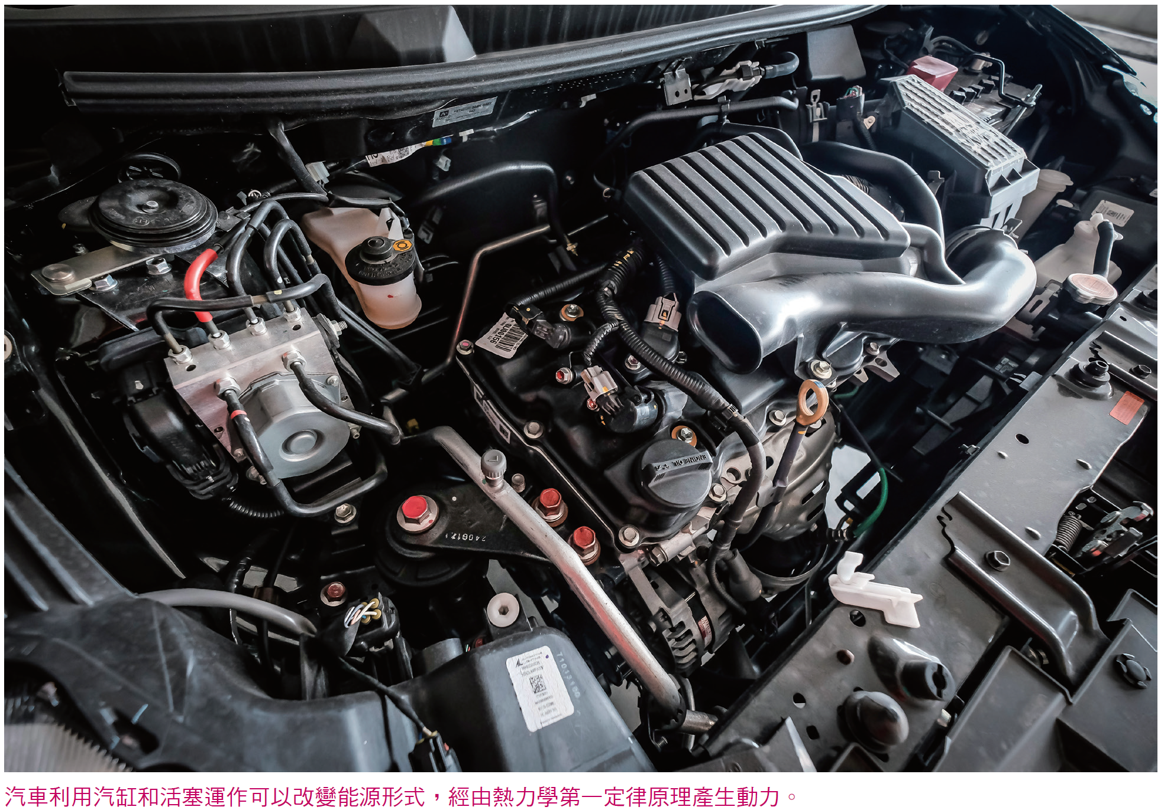
第 19 章 熱力學第一定律

Slide 4
本章要點
1. 熱與內能間的區別。
2. 物質比熱的定義。
3. 熱力學第一定律系統所作的「功」及其和環境 交換的「熱」與其「內能」的改變間之關連。
4. 準靜、等壓、等溫及絕熱過程時，狀態的變化。
5. 熱是由傳導、對流及輻射等方式傳播。

Slide 5
本章內容
19.1 比熱
19.2 潛熱
19.3 熱功當量
19.4 熱力學中的功
19.5 熱力學第一定律
19.6 熱力學第一定律之應用
19.7 理想氣體
19.8 熱的傳輸

Slide 6
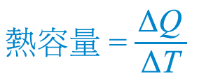
19.1 比熱
約瑟夫 · 布萊克是第一個體認到可用物體升高的溫度來決定此物體所吸收熱量的人。
若 ΔQ 之熱量能使物體的溫度產生 ΔT 的改變，則此物體的熱容量(heat capacity) 定義為 熱容量的 SI 單位為 J/K。

Slide 7
19.1 比熱
常用的熱量單位為「卡路里」(calorie，簡稱卡或 cal)，定義為使 1 g 水的溫度，從 14.5°C 升高到 15.5°C 所需的熱量。
近代則以 Joule(簡寫為 J)定義 cal：1 cal = 4.186 J。
「英熱單位」(British thermal unit；Btu)是使 1 lb 水的溫度，從 63°F 升高到 64°F 所需的熱量。

Slide 8
19.1 比熱
使溫度改變 ΔT 所需的熱量 ΔQ，與樣品的質量 m， 及 ΔT(對小 ΔT 而言)成正比。也和做成樣品的物質有關，這些因素可合併成方程式 式中之 c 稱為物質的比熱(specific heat)。19.1 式可用來計算轉移給物體，或由物體轉出的熱。

Slide 9
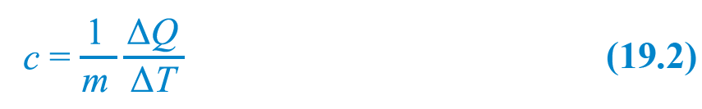
19.1 比熱
將 19.1 式改變寫
我們可看出比熱其實就是每單位質量的熱容量。其 SI 單位為 J/kg．K(但常用的單位則是 cal/g．K)。

Slide 10
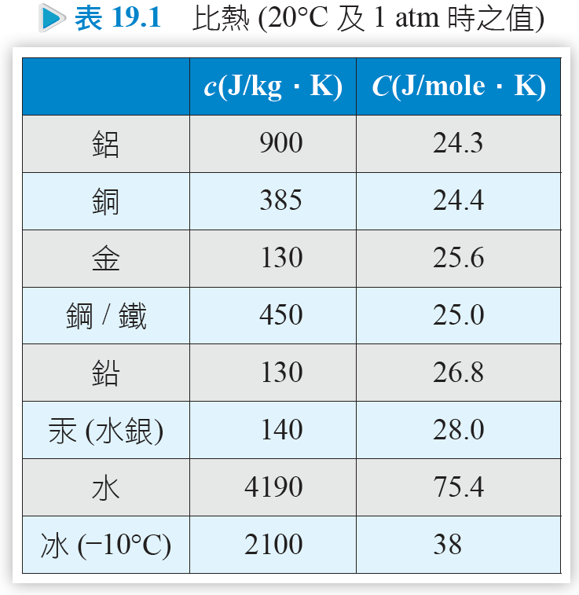
19.1 比熱
比熱是為給定物質的特性，而熱容量則與給定的物質樣本有關。在表 19.1 中顯示，水的比熱值，1.00 cal/g．K，比其他物質的比熱值大。

Slide 11
19.1 比熱
有時以物質的莫耳數 n 來計算，會比用其質量更為方便。式 19.1 可寫成 其中 C 為莫耳比熱(molar specific heat)，以 J/mol．K(或 cal/mol．K)為單位。
因為 n = m/M，M 為莫耳質量，所以 物質的比熱通常會隨溫度改變。

Slide 12
19.1 比熱
以水為例，從 0°C 到 100°C，就有百分之幾的改變。當物質從固體變成液體，或從液體變成氣體時，比熱會突然改變。比熱也和加熱時的條件有關。
例如，在定壓時氣體的比熱 c_{p}，就和定容時的比熱 c_{υ} 不同。對空氣而言，c_{p} = 0.24 cal/g．K，而 c_{υ} = 0.17 cal/g．K。但對固體及液體而言，這種差別通常都很小，通常在應用時都是測量 c_{p}。

Slide 13
19.1 比熱
混合法
在布萊克最先使用的「混合法」中，是將待測物體與另一已知比熱的物體放在一起使成熱接觸，以測量比熱。設待測物體之質量為 m₁，其初溫為 T₁。另有質量為 m₂，初溫為 T₂ 的液體，裝在一種稱為卡計(calorimeter)的絕熱容器內之杯中，如圖 19.1 所示。將待測物體浸於液體內，並記錄其最後的平衡溫度 T_{f}。因為與環境之間沒有熱的交換，故轉移給較冷物體的熱，應等於由較熱物體所傳出的熱：

Slide 14
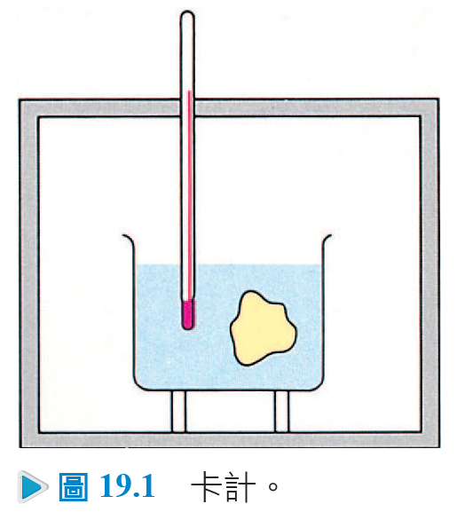
19.1 比熱

Slide 15
19.1 比熱
布萊克的這個假設，是基於「熱質守恆」的觀念。從他所測得許多物質比熱值的一致性，可以證明他的假設是正確的。我們現在知道 19.5 式是能量守恆的一個特例。以兩物體的質量和比熱來表示，19.5 式可寫成 其中 ΔT₁ = T_{f} − T₁ 而 ΔT₂ = T_{f} − T₂，此兩溫度變化的符號相反。卡計通常也用來測量化學反應中燃燒所生成的熱，即測食物中「能量值」的方法。在實際應用時，必須考慮卡計中杯之熱容量而加以修正，如例題 19.1 所示。

Slide 16
例題 19.1
質量 m₁ ＝ 80 g 的鋼球，初溫為 T₁ = 200°C。將球浸入 m₂ = 250 g 的水中，水盛於質量 m₃ = 100 g 的銅杯中。水和杯的初溫為 T₂ = 20°C。求當系統到達熱平衡時之末溫。各比熱值列於表 19.1 中。
解

Slide 17
練習題1
在例題 19.1 中轉移給水之淨熱量為何？

Slide 18
19.2 潛熱
布萊克注意到一系統加熱時，其溫度不一定會改變。
當物質之相(phase)改變時，例如從固體變成液體，或是從液體變成氣體時，溫度保持一定。

Slide 19
19.2 潛熱
測量的結果顯示，要把 1 kg 0°C 的冰全部轉變成液相，約需 80 kcal 的熱。布萊克把這種「隱藏」的熱，叫做熔解潛熱(latent heat of fusion)L_{f}。
在所有的冰都融化之後，溫度又穩定上升，直到 100°C 為止。此時液體開始轉變成氣相，而溫度再度保持一定。當所有的水都變成蒸汽時，溫度又開始上升。在 1atm 的壓力下，水的汽化潛熱(latent heat of vaporization) L_{v} 為 540 kcal/kg。

Slide 20
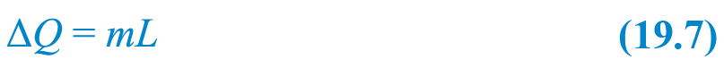
19.2 潛熱
在其他的壓力之下，液相與氣相平衡的溫度不同，潛熱值因此也不相同。表 19.2 列出一些典型的潛熱值。假設質量為 m 的樣品，發生相改變，如圖 19.2 所示。它和環境間交換的熱量與潛熱(latemt heat；L)之關係為
因溫度沒有變化，潛熱好像是被「隱藏」起來了，但能量並沒有損失。當水從氣相凝結成液相時，每公斤都要釋放其汽化潛熱。同樣地，當從液相變為固相時，每公斤都要將其熔解潛熱釋放出來。

Slide 21
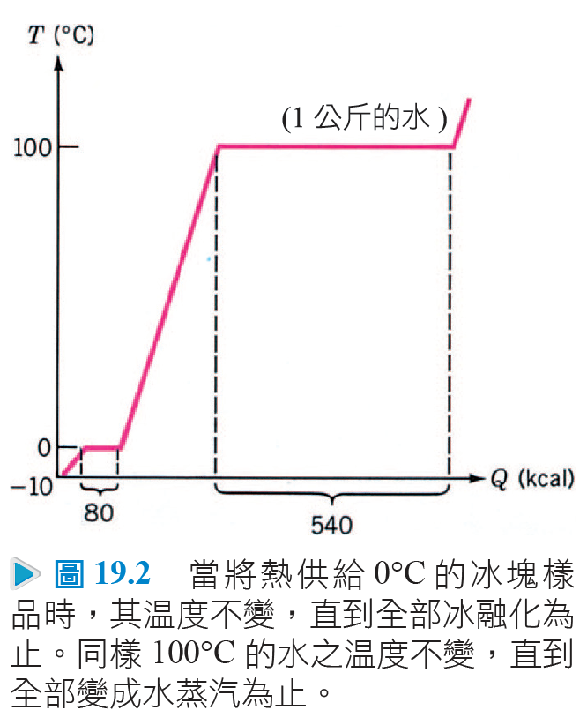
19.2 潛熱

Slide 22
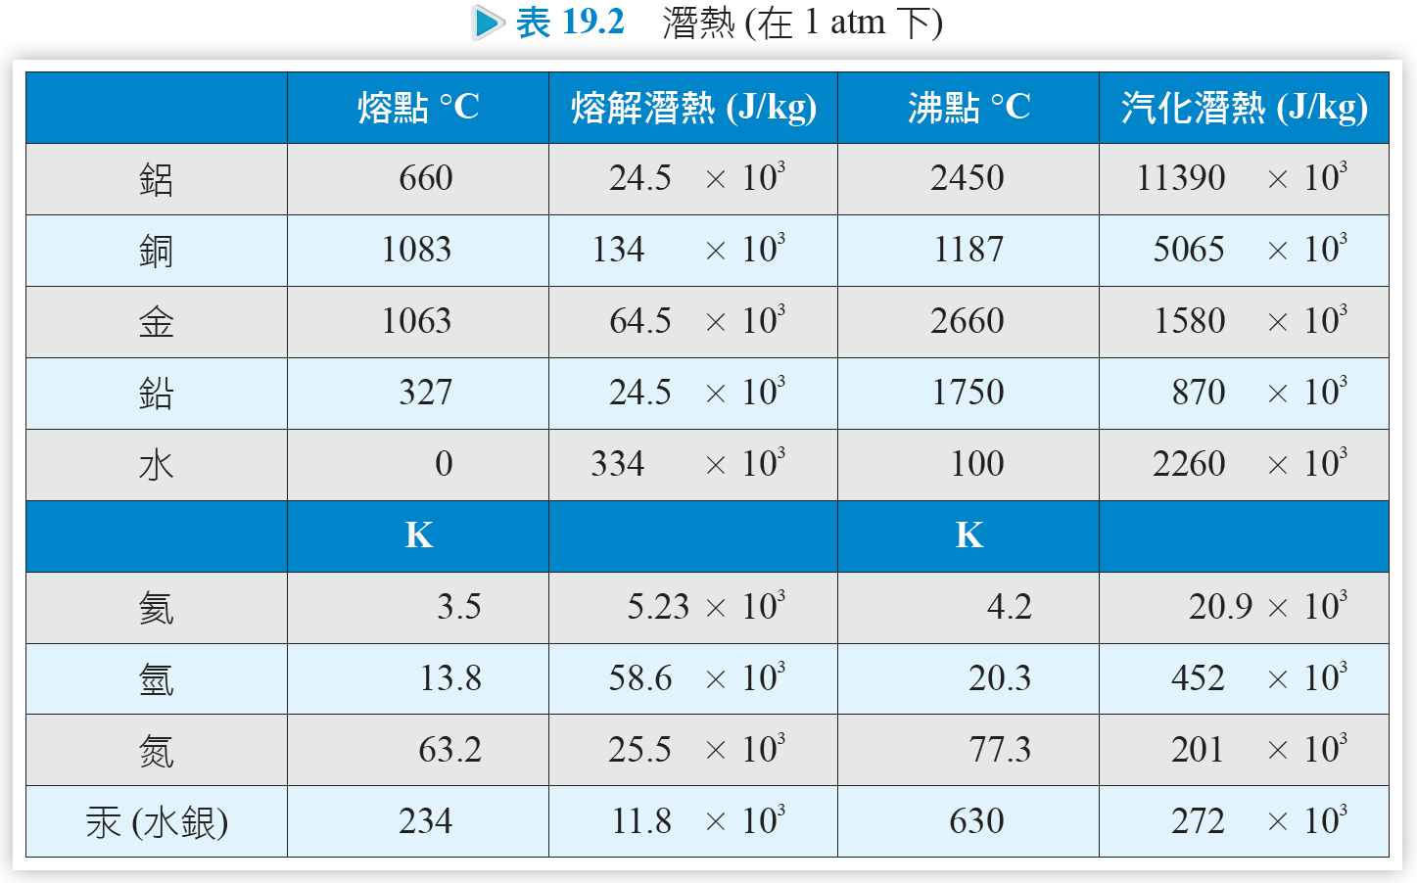
19.2 潛熱

Slide 23
例題 19.2
把2 kg、–10°C 的冰磚，加到5 kg、45°C 的水裡。此系統最後的溫度為何？
解

Slide 24
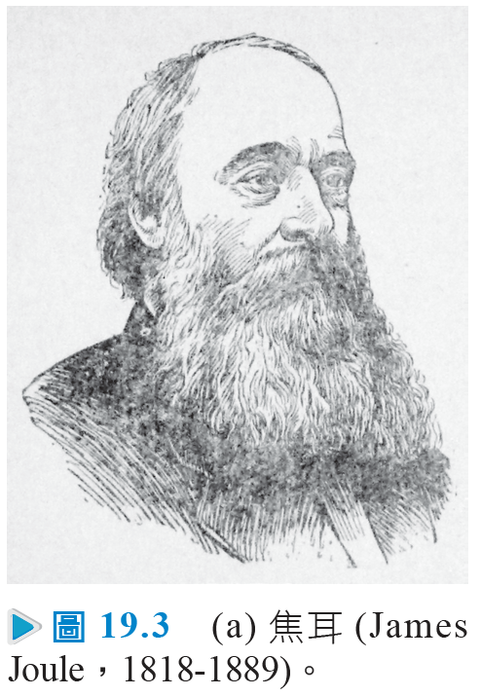
19.3 熱功當量
在 1830 年代電動馬達和發電機發明後不久，焦耳就開始進行這方面的實驗。在 1842 年，他利用下落的重物來帶動一部發電機，電流將浸在絕熱桶內水中的電線加熱。焦耳測量所產生的熱量，並與重物所作的力學功作比較。他推算出 838 ft．lb 的功所產生溫度的升高量，與 1 Btu 的熱所產生的相同。測量「熱功當量」的精確數值，就成了他終生的愛好。

Slide 25
19.3 熱功當量
焦耳最著名的實驗，可由圖加以說明。他把水倒進附有固定葉片的絕熱容器裡。一支附有數片葉片的漿輪，可在固定葉片間轉動，並藉此將水攪拌。漿輪的軸被圖中所示的兩個下落重物帶動而旋轉。
4 lb 的重物下落 12 碼後再放回原高處，如此一再重複 16 次。焦耳量出水溫微小的上升量(約為 0.5°F)，歸因於重物損失的位能。因為沒有熱量能進出此系統，溫度的上升應完全由所作的力學功產生。

Slide 26
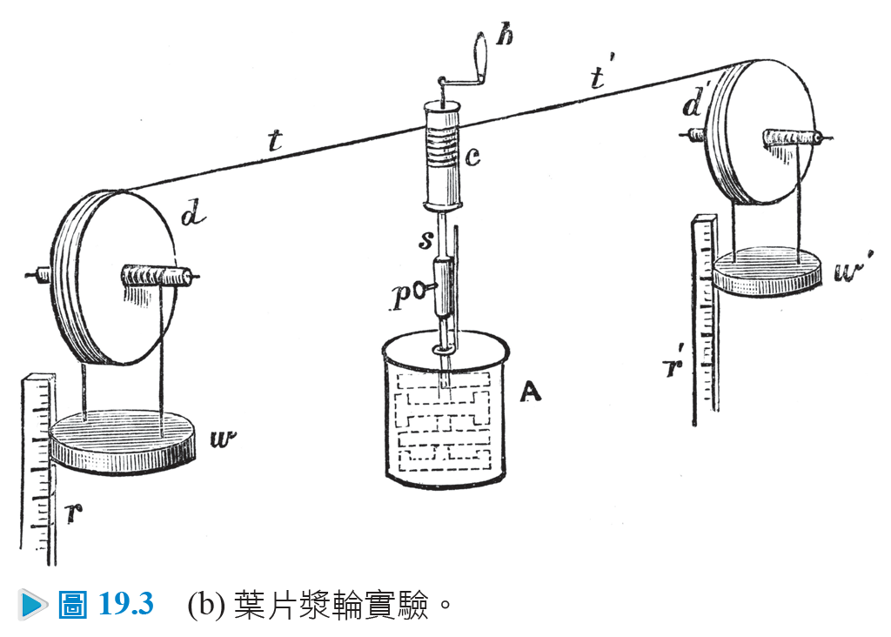
19.3 熱功當量

Slide 27
19.3 熱功當量
所有焦耳的實驗都得到：產生一定溫度變化所需的力學功，和產生同樣溫度變化所需的熱，成固定的比例之結論，中間步驟的電功並不影響此結果。在焦耳四十年的工作之後所得的結果，是 778 ft．lb 的功，相當於 1 Btu 的熱。
這個熱功當量(mechanical equivalent of heat)就是現代「定義」卡的依據：1 cal = 4.186 J。加 1 cal 的熱所造成一系統狀態的改變，同樣也可由對此系統作 4.186 J 的功來達成。

Slide 28
19.3 熱功當量
焦耳和梅依爾都確認熱為另一種形式的能量。這在能量守恆原理的形成過程中，是很重要的一步。下面是現代對熱(heat)的定義： 熱是因兩物體間溫度不同造成在兩者間轉移的能量。
相對地，功則是在力的作用點運動一段位移時轉移能量的一種方式，而與溫度差無關。熱和功都是在從事某種過程時，從一個物體到另一個物體間「傳送中的能量」。過程一旦中止，熱和功就不再具有意義。

Slide 29
19.4 熱力學中的功
熱力學(thermodynamics)係有關系統所作的功及其與環境間的交換的熱。我們只關心系統對其環境所作的功，或是環境對此系統所作的功。那是一系統對另一系統所作的「外」功。而不考慮系統內的一部分對別一部分所作的「內」功。因此，給定系統的範圍，必須清楚地界定。
在熱力學中，「熱庫」是一種具有很大熱容量的物體，即使有大量的熱流入或流出，也不會使其溫度所有明顯的改變。大的湖泊和大氣層都是很實際的例子。在蒸汽機中，用爐火保持溫度一定的鍋爐，可視為熱庫。

Slide 30
19.4 熱力學中的功
為了要計算氣體所作的功，我們假設過程是準靜的(quasistatic)。在一準靜過程中，系統及其環境的熱力學變數(P, V, T, n 等)，都非常緩慢地改變。因此，系統一直是處於「非常接近於平衡狀態」，隨時具有明確的體積，且整個系統的特性，可用一些具有單一值的宏觀變數來表示。
要確保如此，活塞必須非常緩慢地移動，並應有某種力量，例如由砝碼提供，其方向與壓力所產生者相反。如果活塞突然移動，則急速的膨脹會造成渦流，使壓力無法唯一定義。

Slide 31
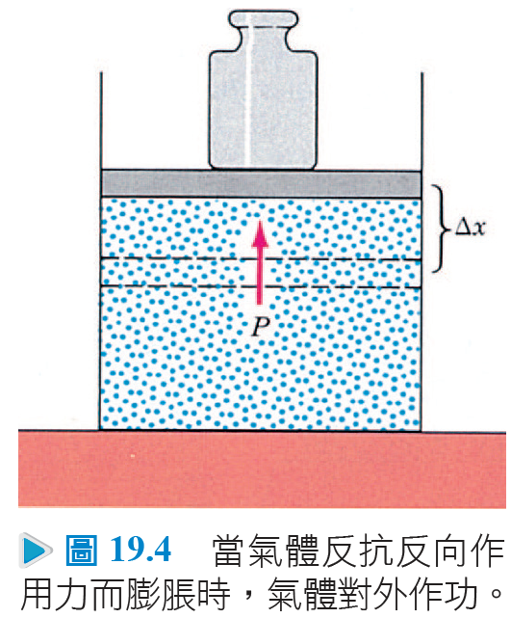
19.4 熱力學中的功

Slide 32
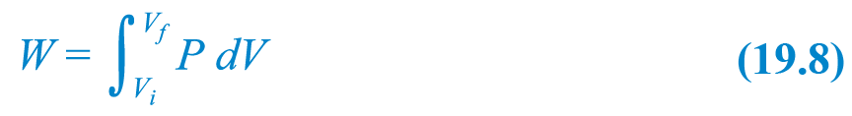
19.4 熱力學中的功
當活塞上升 dx 時，氣體所作的功 dW = F dx = (PA) dx，其中 A 為活塞的橫截面積。因氣體體積的改變 dV = A dx，因此可以寫成 當過程為準靜時，P 及 V 均常為單一的確定值，因此我們可以把過程描繪在如圖 19.5 中的 PV 圖上。當系統由一平衡狀態 i 經準靜過程到另一平衡狀態 f 時，系統所作的總功為

Slide 33
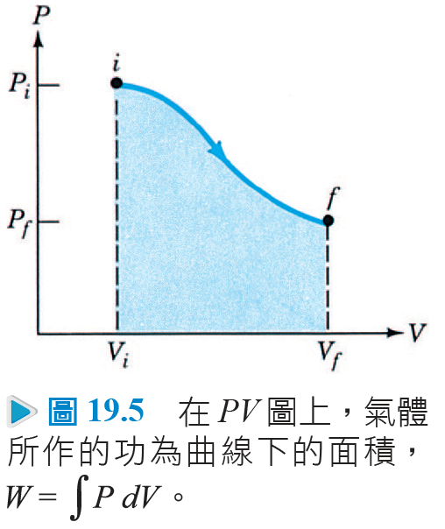
19.4 熱力學中的功

Slide 34
19.4 熱力學中的功
等壓時的功
在等壓(isobaric)過程中，膨脹或壓縮是在「壓力固定」的情況下發生。因此，W = ∫P dV = P ∫ dV，即
假設我們希望計算一系統從圖 19.6a 中的一平衡狀態 i 到達另一平衡狀態 f 時所作的功。如果我們選擇路徑 iaf。

Slide 35
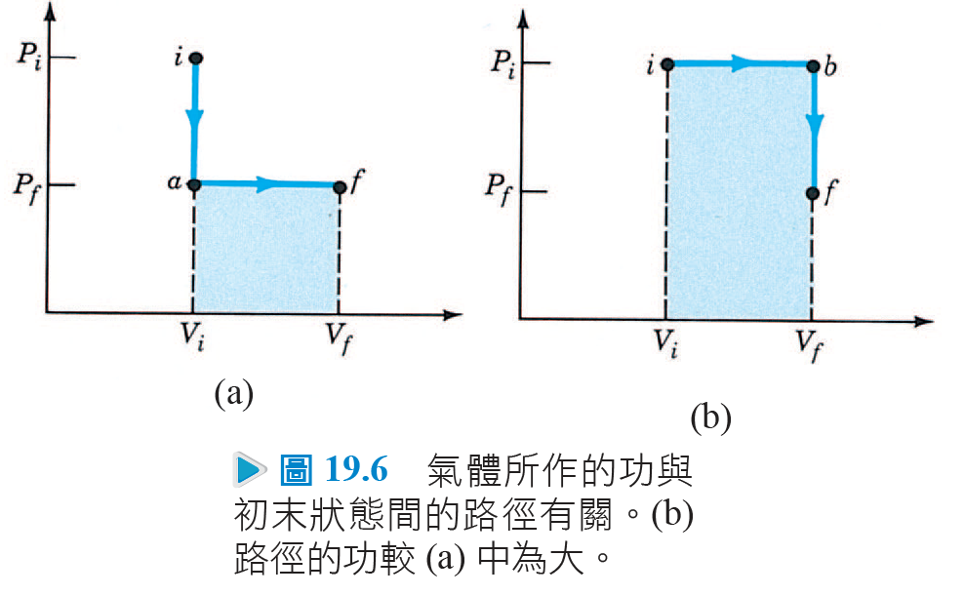
19.4 熱力學中的功

Slide 36
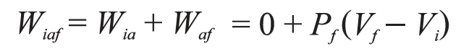
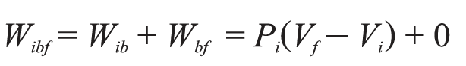
19.4 熱力學中的功
在線段 ia 中，氣體在體積一定的情況下冷卻使其壓力下降。因 dV = 0，在此線段中沒有作功。在線段 af 中，氣體在壓力固定的情況下膨脹，所以氣體所作的總功為
另外一條路線為圖 19.7b 中的 ibf，氣體先在定壓P_{i} 下膨脹，再在定容下將壓力降到 P_{f}。線段 b_{f} 中不作功，而在 ib 中作功。氣體所作的總功為

Slide 37
19.4 熱力學中的功
很明顯地可以看出，系統所作的功，與使其從一平衡狀態到達另一平衡狀態時所經路徑的細節有關。因此，說「系統中的功」這句話，不具任何意義。
在以上兩種過程中，系統與其環境交換熱量，並改變其溫度。傳入或傳出系統的熱量也和熱力學路徑有關。

Slide 38
19.4 熱力學中的功
假設理想氣體被活塞限制在汽缸內，汽缸壁是絕熱的，其底部則是與溫度為 T 的熱庫接觸，如圖 19.7a 所示。假使活塞緩慢上升，則氣體會作功，並從熱庫吸熱。為了明確起見，令末體積是初體積的兩倍。
現在再假設以一片薄膜將氣體限制在容器的一部分中(圖 19.7b)。其初溫及體積均與圖 19.7a 中的相同。容器壁也加以絕熱。如果薄膜被刺破，氣體就膨脹而不作任何功。這就是所謂的自由膨脹(free expansion)。

Slide 39
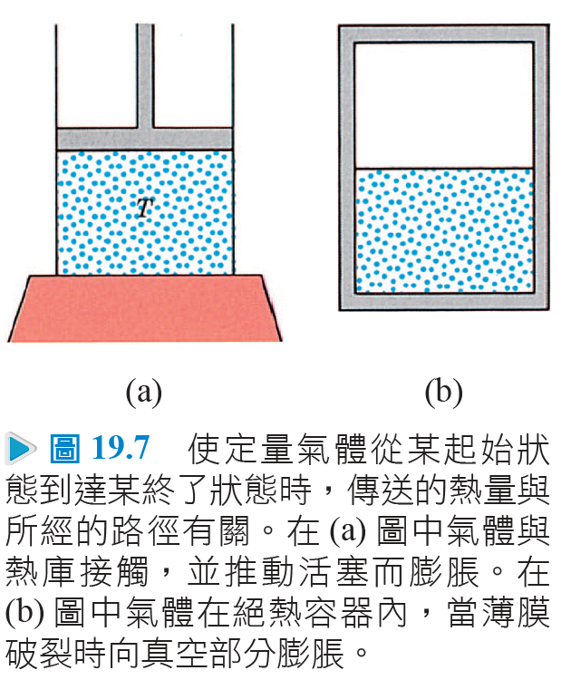
19.4 熱力學中的功

Slide 40
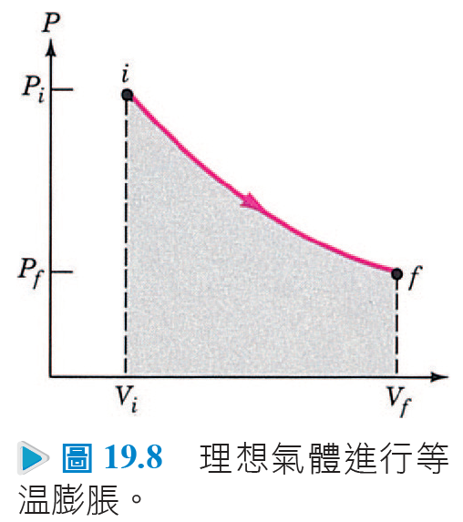
19.4 熱力學中的功
等溫時的功
在等溫(isothermal)過程中，系統與溫度為 T 的單一熱庫保持接觸。系統在溫度固定時膨脹，在 PV 圖中所遵循的路徑，稱為等溫線。
準靜膨脹(在此過程中，熱力學變數均有明確值)，使系統沿圖 19.8 中的等溫線，從狀態 i 到達狀態 f。

Slide 41
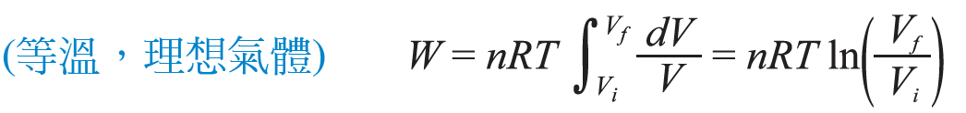
19.4 熱力學中的功
要計算積分， 必需知道壓力隨體積如何改變。在理想氣體的特殊情況下，由 18.2 式得知 PV = nRT；因此得 P = nRT/V。因 T 為常數，可由 19.8 式之積分內移出 其中我們利用到 ∫ dx/x = ln x 及 ln B − ln A = ln(B/A)。等溫時所作的功與末體積和初體積的比值有關。

Slide 42
例題 19.3
初溫為20°C 的氦3 moles，壓力為1 atm。若體積加倍，則氣體所作的功為何？(a) 壓力保持一定，或(b) 等溫時？
解

Slide 43
練習題2
在例題19.3 的(a) 部分中，氣體最後的溫度為何？

Slide 44
19.5 熱力學第一定律
考慮被活塞封閉在汽缸內的氣體系統，假設此系統從 P_{i}、V_{i}、T_{i} 的起始狀態，經準靜過程而到達 P_{f}、V_{f}、T_{f}的終了狀態。讓系統依序與一連串溫度相差甚少的熱庫達到平衡。在每一步驟中，量取所作的功及交換的熱。
我們發現無論是所作的總功 W，或是傳入傳出此系統的總熱量 Q，均與所採取的熱力學過程的路徑有關。然而，對一定的起始狀態及最終狀態間所有的路徑而言，兩者的差 Q − W 均為相同。

Slide 45
19.5 熱力學第一定律
依此特性我們可定義出一種稱為內能(internal energy)U 的新函數，使此系統內能的改變為
在此定義中，當熱進入系統時 Q 為正，而當系統對環境作功時 W 為正。方程式 19.9 被稱為熱力學第一定律(the first law of thermodynamics)，即「當系統對環境作功(或環境對系統作功)， 以及當系統與環境交換熱時，系統的內能就會改變」。

Slide 46
19.5 熱力學第一定律
第一定律對「所有的」過程來講都是正確的，無論其是否為準靜。然而如果有摩擦力存在， 或者過程為非準靜時，內能 U 只有在起始及終了的平衡狀態時， 才具有單一的確定數值。
內能是所有可能「儲藏」在系統內的各種能量的總和──力學的、電磁的、化學的、核子的等等，但不包含與系統質量中心有關的動能及位能。與系統內質點隨機運動有關的 動能及位能，稱作熱能(thermal energy)，此為內能的一部分。

Slide 47
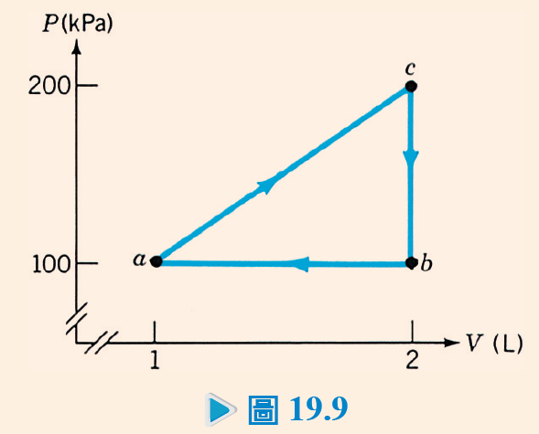
例題 19.4
氣體依圖19.9 中a 到c 的直線過程中共吸收了180 J 的熱，(a) 求 a 到c 所作的功；(b) 若Ua = 100 J，求Uc；(c) 氣體由b 狀態回到 a，其間作功多少？ (d) cba 過程中有多少熱轉移？
解

Slide 48
19.6 熱力學第一定律之應用
(a) 孤立系統
首先考慮孤立系統，不但無熱量交換，並且也未對外界環境作功。此時 Q = 0 且 W = 0，故從第一定律得知
即孤立系統的內能為常數。

Slide 49
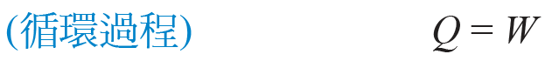
19.6 熱力學第一定律之應用
(b) 循環過程
引擎在循環運轉時，系統週期性地回到其起始狀態。在圖 19.10 中，系統經由路徑 I 從狀態 a 到達狀態 b，此時 W_{I} > 0，再由路徑 II 回到其起始狀態，此時 W_{II} < 0，系統所作的淨功，為曲線所包圍的面積。過程沿順時針方向進行時，淨功為正。因系統回到其起始狀態，在一完整循環中，其內能的改變為零；即 ΔU = 0。從第一定律知

Slide 50
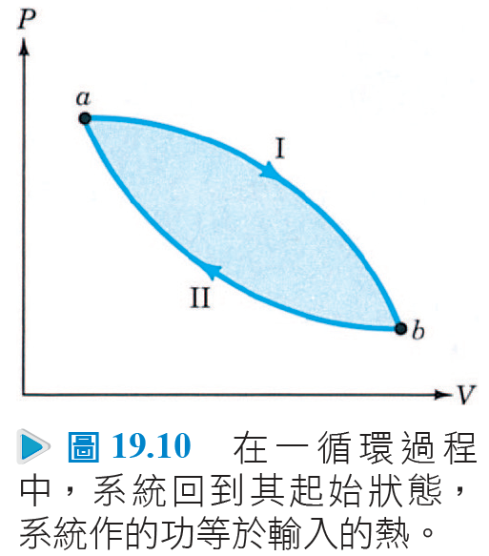
19.6 熱力學第一定律之應用
(b) 循環過程
在每一循環中系統所作的淨功，W = W_{I} + W_{II}，等於在每一循環中所輸入的熱。

Slide 51
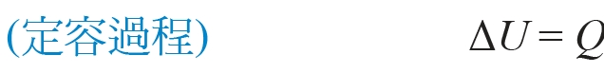
19.6 熱力學第一定律之應用
(c) 定容過程
在定容過程中，系統的體積保持一定。因此 W = 0。從第一定律知
所有進入系統的熱，都用來增加其內能。

Slide 52
19.6 熱力學第一定律之應用
(d) 絕熱過程
在絕熱(adiabatic)過程中，系統與環境間，沒有熱的交換；即 Q = 0。這可由兩種方法來達成。第一，可將系統密閉在一個絕熱的容器內。第二，過程可很快的發生，使系統與環境間沒有足夠的時間進行明顯的熱交換。例如在柴油機裡急速的壓縮行程，就近似於絕熱。對絕熱過程而言，第一定律的形式為

Slide 53
19.6 熱力學第一定律之應用
(e) 絕熱自由膨脹
圖 19.11 中表示兩個容器，以裝有活門的管子相連。起初，一個容器充滿氣體，而另一個則抽成真空，將系統加以絕熱，即 Q = 0。當把活門打開時，氣體快速膨脹，並充滿另一容器。這種無法控制的膨脹為非準靜過程，並無法在 PV 圖上加以描繪。因氣體並未反抗活塞而膨脹，故不作功，W = 0 。由第一定律可得知

Slide 54
19.6 熱力學第一定律之應用
(e) 絕熱自由膨脹
在絕熱自由膨脹(adiabatic free expansion)中，「任何的氣體(理想或真實)內能均不改變」。
在理想氣體的特殊情況下，絕熱自由膨脹時，溫度不會發生改變。我們的結論是：「理想氣體的內能，僅與溫度有關」，而與壓力或體積均無關。精密的實驗顯示，在高壓低溫下進行絕熱自由膨脹時，真實氣體的溫度，會有少許的改變。這表示真實氣體的內能，也是壓力或體積的函數。

Slide 55
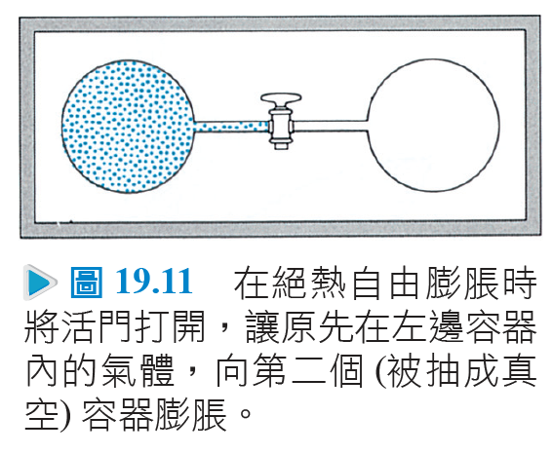
19.6 熱力學第一定律之應用

Slide 56
例題 19.5
在附有活塞的汽缸內，裝有 0.2 kg，100°C 的水。當在 1 atm 的定壓下，轉變成 100°C 的蒸汽時，水內能的改變為何？水的密度為 ρ_{w} = 10³ kg/m³ ，而水蒸汽的則為 ρ_{s} = 0.6 kg/m³ 。水的汽化潛熱為 L_{v} = 2.26 × 10⁶ J/kg。
解

Slide 57
19.7 理想氣體
比熱
系統的溫度，可在幾個條件下上升。特別令人感到興趣的條件是定容及定壓。在定容下加熱時，任何氣體所作的功為零(W = 0)，故所加的熱是用來增加內能。若在定壓下加熱，則氣體的體積會增加。因定壓膨脹時，氣體要作功，所以在相同的溫度改變時所吸的熱量，較定容時為多。在理想氣體的情況下，可求得定壓比熱與定容比熱之差。

Slide 58
19.7 理想氣體
若在系統中，有 n 莫耳的氣體，而溫度的改變為 ΔT，則在定容時所吸收的熱(式 19.3)為
其中 C_{υ} 為定容時的莫耳比熱。因為氣體所作的功為零，從第一定律 ΔU = Q −W 可得

Slide 59
19.7 理想氣體
假如體積保持一定而且沒有相或組成成分的改變，任何氣體的內能都可由上式得知是如何改變的。我們假設當溫度及壓力改變時，C_{υ} 仍保持一定(這對真實氣體而言是不正確的)。
然而，對理想氣體而言，內能只與溫度有關，而與壓力或體積無關(如討論絕熱自由膨脹時所得)。因此，方程式 ΔU = n C_{υ} ΔT，不僅可應用在定容過程，對任何包含理想氣體的過程，均可應用。

Slide 60
19.7 理想氣體
現在假設讓 n 莫耳的氣體在等壓下準靜膨脹，若溫度的改變為 ΔT，則吸收的熱 Q_{p} 為 其中 C_{p} 為定壓時的莫耳比熱。在定壓時氣體所作的功為 W = +P ΔV。從第一定律，ΔU = Q − W ，可得 此式可應用於任何氣體(即使通常我們並不知道 ΔU)。

Slide 61
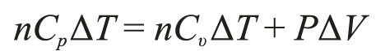
19.7 理想氣體
因為理想氣體的內能只與溫度有關，而與壓力或體積無關，式 19.12 可應用於任何包含理想氣體的過程。因此，式 19.14 變成 理想氣體的狀態方程式為 PV = nRT。在固定壓力時，這表示 PΔV = nRΔT，因此兩種比熱間的差為
表 20.1列出 C_{υ} 及C_{p} 的值。

Slide 62
19.7 理想氣體
絕熱準靜過程
現在我們要考慮，在一絕熱容器內，理想氣體的準靜絕熱膨脹。在絕熱過程中，與環境之間沒有熱的交換，故dQ = 0。在過程中的任一點上，等式PV = nRT 均成立，但當過程進行時，溫度一直在改變。
當體積作一微量改變dV 時， 氣體所作的功為dW = PdV。理想氣體的溫度將改變dT，這表示從式19.12 得知，其內能將改變dU = nCυdT。第一定律，dU = dQ – dW = 0 – dW，變成

Slide 63
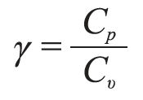
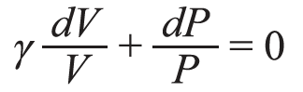
19.7 理想氣體
從理想氣體方程式，PV = nRT，可得
PdV + VdP = nRdT
將從式19.16 中所得的ndT = –PdV/Cυ 代入上式，並整理得
P(Cυ + R) dV + CυVdP = 0
從式19.15 得知，對理想氣體而言，C_{υ} + R = C_{p}。加上定義
上式變成

Slide 64
19.7 理想氣體
積分後得到
γ ln V + ln P = 常數
此常數由起始條件決定。從此式我們可推得ln(PV ^{γ} ) = 常數，或相當於
(準靜，絕熱) PV ^{γ} = 常數 (19.17)
此式適用於“ 包含理想氣體的準靜絕熱過程”。在準靜絕熱膨脹的情況時，PdV > 0，故從式19.16 我們發現dU = nCυΔT < 0，所以氣體的溫度將會下降。理想氣體定律，PV = nRT (任何過程的平衡狀態均適用)，可用來求得起始及終了狀態時的溫度。

Slide 65
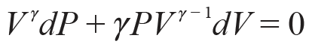
19.7 理想氣體
一準靜絕熱過程，以一綠色線描繪在圖19.12 中。紅色線為等溫線— 是等溫過程所遵循的路徑。系統是從用P₁，V₁ 及T₁ 所標示的狀態開始，而終止在P₂，V₂ 及T₂ 的狀態。從式19.17 我們得
即對絕熱過程而言，dP/dV = –γ P/V。在等溫過程中，由方程式PV = nRT = 常數可導得 dP/dV = –γP/V。因 γ > 1，我們推知在PV 圖的某一定點上，絕熱曲線的斜率，較等溫曲線的為陡— 正如在圖19.12中所顯示的一樣。

Slide 66
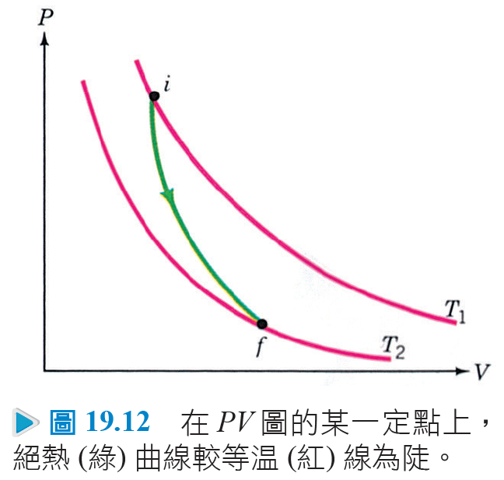
19.7 理想氣體

Slide 67
例題 19.6
一理想單原子氣體，其 γ = 5/3，進行準靜膨脹至其原有壓力的三分之一。試求其末體積與初體積的比，若過程為(a) 等溫；(b) 絕熱。
解

Slide 68
練習題3
若例題19.6 的(b) 部分中的初溫為100°C，則末溫為何？

Slide 69
例題 19.7
試求理想氣體絕熱改變時所作的功，當其狀態(a) 從P₁ 及V₁ 改變到P₂ 及V₂；(b) 從T₁ 到T₂。
解

Slide 70
19.8 熱的傳輸
熱可用「傳導」、 「對流」 、「輻射」三種方法中的任一種，將熱從一點傳輸到另一點。

Slide 71
19.8 熱的傳輸
傳導
圖 19.13a 顯示一棒的兩端，分別與溫度為 T_{H} 的高溫熱庫及溫度為 T_{C} 低溫熱庫作熱接觸，棒的周圍用絕熱材料加以包覆，如此熱只能沿棒傳輸，而不能穿過其周圍。在高溫熱庫，分子有較大的振動能量，此能量以碰撞的方式，傳給棒端面上的原子，這些原子再沿棒的方向依序將能量傳給其鄰近的原子。這樣經物質傳送熱量的方法，稱為傳導(conduction)。

Slide 72
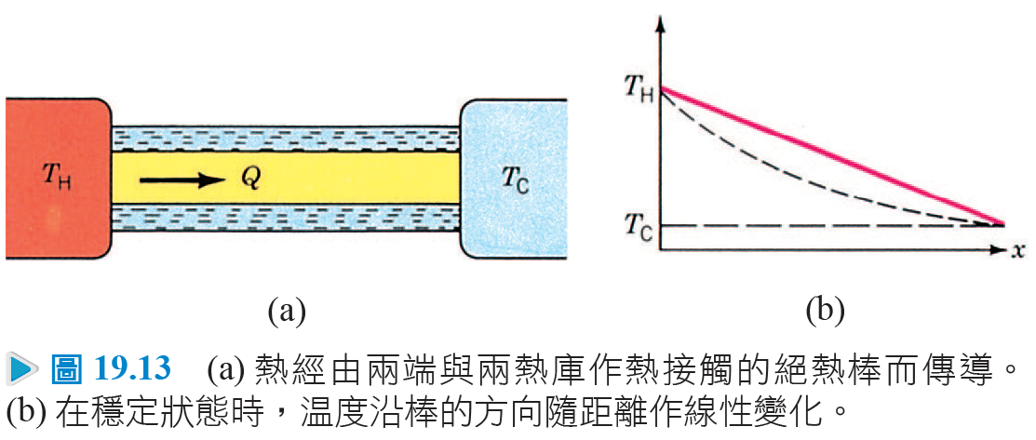
19.8 熱的傳輸

Slide 73
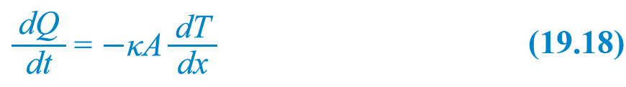
19.8 熱的傳輸
熱經傳導所傳送的時率 dQ/dt 正比於棒的截面積，以及沿棒方向溫度隨距離而改變的比率(即溫度梯度)dT/dx。一般而言，
負號是為了使 dQ/dt 為一正量，因為 dT/dx 為負(而κ被定為正)。常數 κ 稱為熱導係數(thermal conductivity)，為材料導熱能力之度量，多種材料的熱導係數，列在表 19.3 中。

Slide 74
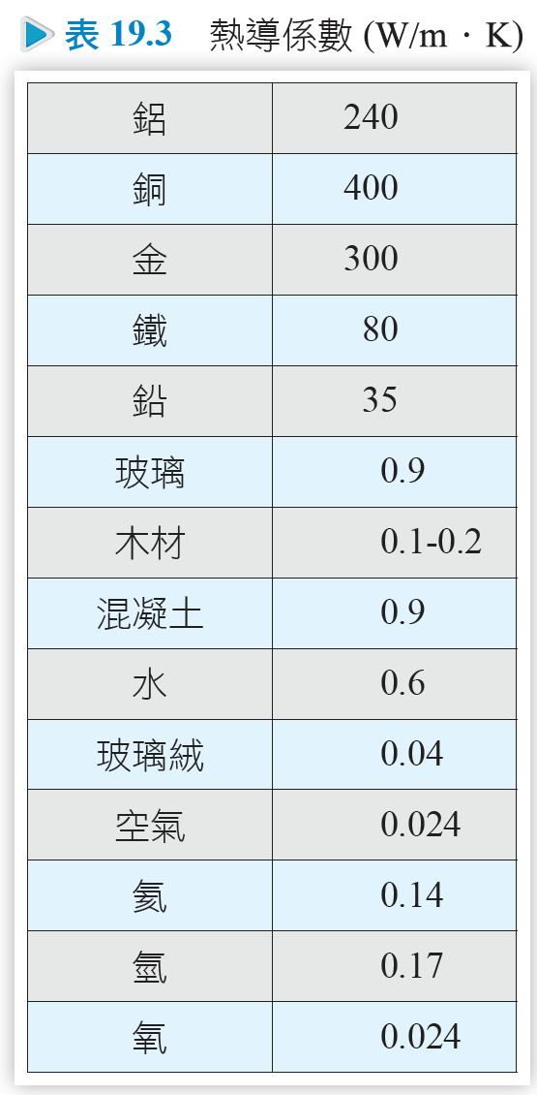
19.8 熱的傳輸

Slide 75
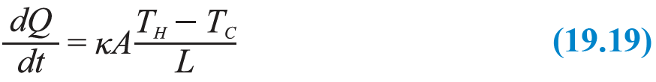
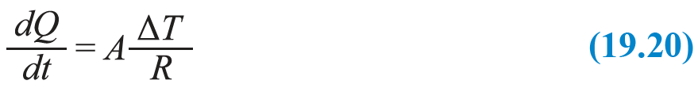
19.8 熱的傳輸
假設沿棒的溫度，起初均為 T_{c}，在棒的左端與溫度為 T_{H} 的高溫熱庫作熱接觸一小段時間之後，溫度就變得像圖19.13b 中虛線所示的那樣。經足夠長的時間之後系統穩定下來，此時的溫度隨沿棒的距離作線性改變。在此條件下，式19.18 可寫成 式 19.19 有時也寫成 其中 R = L/κ稱為樣品的熱阻(thermal resistance)，或 R 值(R value)。

Slide 76
19.8 熱的傳輸
在此式中常用單位(非 SI)，dQ/dt 為 Btu/h，A 為 ft²，而 ΔT 為 °F 。因此，R 的單位應為 ft²．h．F/Btu ！給定 SI 的單位的 κ 值，可求得 1ln 厚片材料的近似R值(常用單位)之轉換式：R = 0.14/κ。
定義R值的好處之一，是在計算絕熱的相加效果時比較容易。考慮兩塊厚度各為 L₁ 及 L₂ 的板，相接如圖 19.15 所示。各板面間的溫度差分別為 ΔT₁ 及 ΔT₂。若沒有熱量從側面逸出，則經過每塊板的熱流通量應相同。

Slide 77
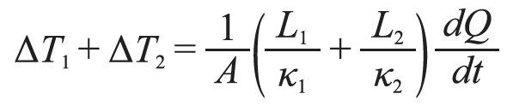
19.8 熱的傳輸
從式 19.19 得 ΔT₁ = (L₁ /k₁ A)dQ/dt 及 ΔT₂ = (L₂ /κ₂ A)dQ/dt。故
將此式與式 19.20 比較，我們可看出有效的 R 值，就是各板R 值的和。

Slide 78
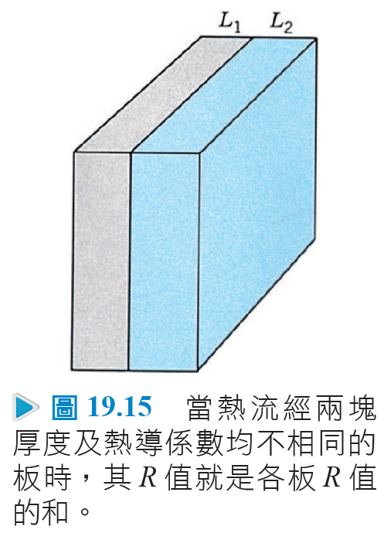
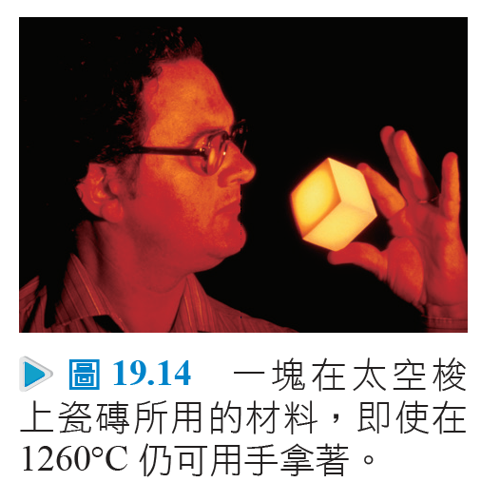
19.8 熱的傳輸

Slide 79
19.8 熱的傳輸
對流
在液體及氣體中，原子或分子能從一點運動到另一點。這種伴隨質量移動的熱傳輸，稱為對流(convection)。
「強制對流」是利用風扇或抽水機，造成流體流動。
「自由對流」是因流體的密度隨其溫度而改變。
在大氣層中， 有很多大的對流氣流。

Slide 80
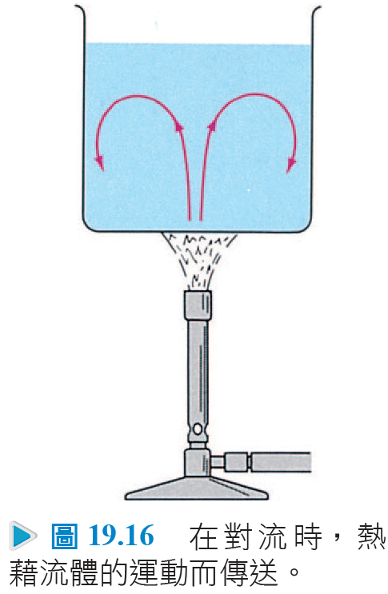
19.8 熱的傳輸

Slide 81
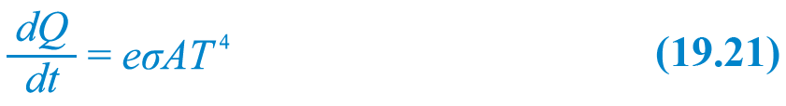
19.8 熱的傳輸
輻射
輻射(radiation)是不需介質參與的熱傳輸。由實驗發現，從表面積為 A，絕對溫度為 T 的物體上所輻射的功率為 其中 σ = 5.67 × 10⁻⁸ W/m²．K⁴，而 e 稱為「發射率」，其值與表面的性質有關。例如，光亮的金屬表面 e ≈ 0.1，而暗淡無光的黑色表面 e ≈ 0.95。

Slide 82
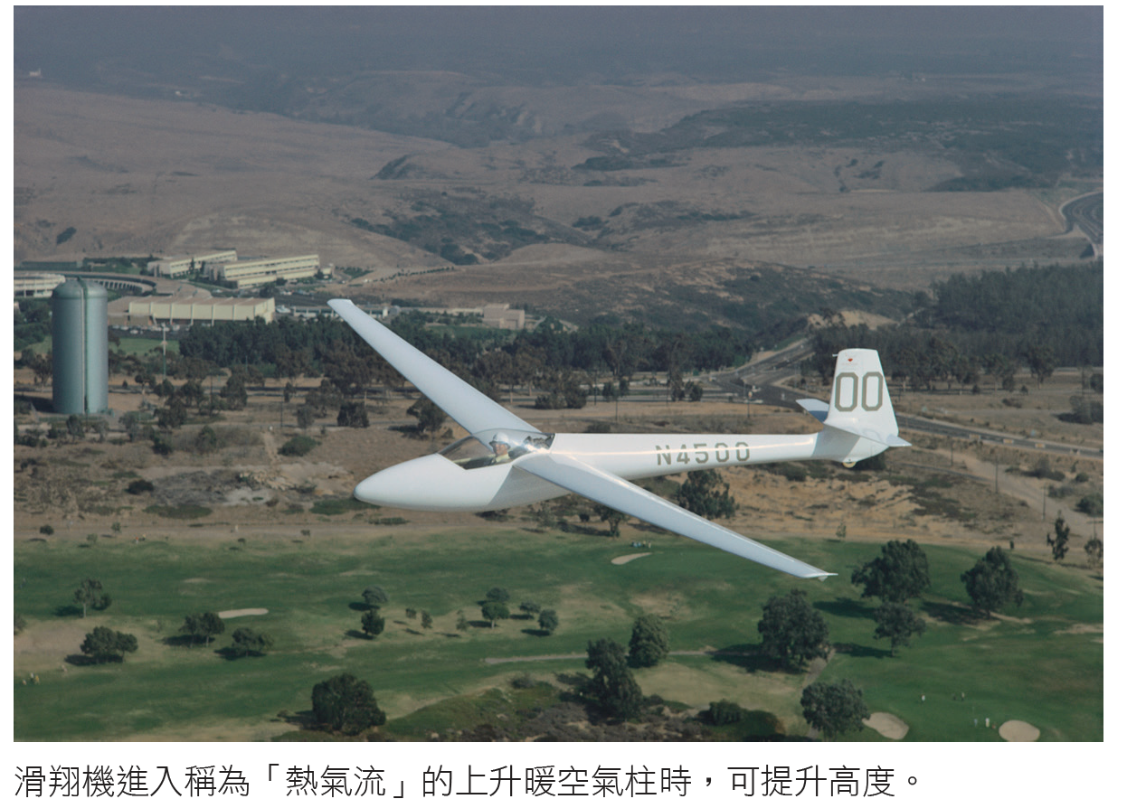
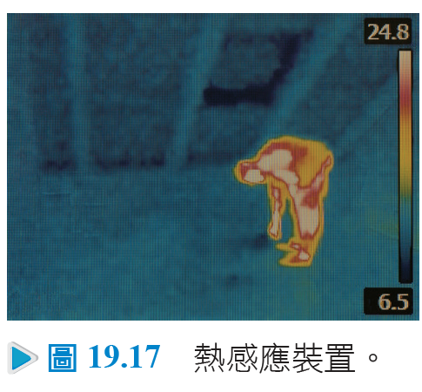
19.8 熱的傳輸

Slide 83
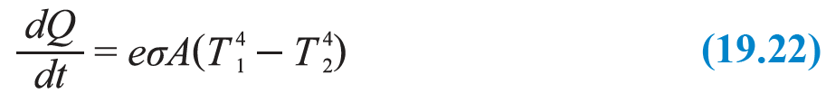
19.8 熱的傳輸
物體會同時發射與吸收輻射能，若物體的絕對溫度 T₁，其輻射功率為 eσAT₁⁴。若環境溫度 T₂，則其輻射應正比於 T₂⁴，故物體的吸收功率也應正比於 T ₂⁴。
當 T₁ = T₂ 時，在物體與其環境間，將無淨熱量的傳送，dQ/dt = 0。所以吸收功率中 T₂⁴ 項的係數也應為 eσA。因此，好的發射體一定也是好的吸收體。物體輻射熱的淨功率為

Slide 84
練習題4
(a) 為何熱水瓶的內外表面都非常光亮？(b) 將熱水瓶內外兩層間的空氣抽掉，有何好處？
248
第 19 章 熱力學第一定律

